Slide 1
实验预备知识
1、MDK软件的安装
2、MDK软件的使用
ARM MCU开发工具MDK使用入门 李宁 编著 北京航空航天大学出版社 2012年1月第1版
简单实验步骤如下：
共17页
1

Slide 2
（1）启动MDK，屏幕上是“Keil uVision4”图标；
（2）在菜单中找到“project”并点击,在打开的菜单中点击“new uVision project”；
（3）在弹出的菜单中选择所建项目的路径及项目名称，然后点击“保存”按钮；
（4）在弹出的界面中选择CPU，请选择SAMSUNG的S3C2440A，点击“OK”按钮；
（5）在弹出的界面中选“否”，不拷贝启动文件；
共17页

Slide 3
（6）在菜单中点击“File”，点击“New”；
（7）在窗口中输入源程序；
（8）在菜单中点击“File”，点击“Save as”，选择保存文件的路径及文件名，注意后缀为.s；
（9）展开project，在源文件组上右击，在弹出的菜单中点击“添加文件到组”，把刚才建立的文件加入到组中；
（10）在菜单中点击“project”，再点击“Rbuild all target files”，生成可执行文件；
共17页

Slide 4
（11）在菜单中点击“debug”，点击“start/stop debug…”；
（12）根据菜单提示可以单步运行程序，然后查看寄存器和存储器中的数据；
（13）注意三星S3C2440A的数据存储器的起始地址为：0X40000000。
共17页

Slide 5
3、实验内容
实验名称：《ARM处理器体系结构及应用》实验
实验内容：
1、实验环境搭建及指令熟悉与使用；
2、子程序及调用；
3、数字滤波；
4、数值变换。
共17页

Slide 6
实验一：寻址方式指令系统一（2学时）
用立即数寻址、寄存器寻址、寄存器间接寻址、基址变址寻址、堆栈寻址、多寄存器寻址、相对寻址，加S标志，加条件来使用以下指令，并通过查看寄存器、存储器、程序状态寄存器的内容，检查是否与期望一致。
共17页

Slide 7
（1）MOV指令；（2）MVN指令；（3）AND指令；（4）EOR指令；（5）SUB指令；（6）RSB指令；（7）ADD指令；（8）ADC指令；（9）SBC指令；（10）RSC指令；（11）TST指令；（12）TEQ指令；（13）CMP指令；（14）CMN指令；（15）ORR指令；（16）BIC指令；（17）MUL指令；（18）MLA指令；（19）UMULL指令；（20）UMLAL指令；（21）SMULL指令；（22）SMLAL指令。
共17页

Slide 8
实验二：寻址方式指令系统二（2学时）
用立即数寻址、寄存器寻址、寄存器间接寻址、基址变址寻址、堆栈寻址、多寄存器寻址、相对寻址，加S标志，加条件来使用以下指令，并通过查看寄存器、存储器、程序状态寄存器的内容，检查是否与期望一致。
共17页

Slide 9
（1）LDR指令；（2）STR指令；（3）LDRB指令；（4）STRB指令；（5）LDRH指令；（6）STRH指令；（7）LDMIA指令；（8）LDMIB指令；(9）LDMDA指令；（10）LDMDB指令；（11）LDMFA指令；（12）STMFA指令；（13）LDMFD指令；（14）STMFD指令；（15）LDMEA指令；（16）STMEA指令；（17）LDMED指令；（18）STMED指令；（19）SWP指令；（20）B指令；（21）BL指令；（22）BX指令；（23）BLX指令；（24）MRS指令；（25）MSR指令。
共17页

Slide 10
实验三：ARM主程序调用ARM/C语言子程序（2学时）
1、ARM指令 主程序 调用 ARM指令 子程序；
2、ARM指令 主程序 调用 C语言子程序；
3、子程序的参数个数要求 至少6个，子程序功能自定，观察参数是如何传递的。
共17页

Slide 11
实验四：C语言主程序调用ARM子程序（2学时）
1、C语言 主程序 调用 ARM指令子程序；
2、子程序的参数个数要求 至少6个，子程序功能自定，观察参数是如何传递的。
共17页

Slide 12
实验五：中值滤波及编程实验（2学时）
1、中值滤波概念
将 N 个无符号数（N为奇数）进行排序，中间那个数即为本次滤波所得的结果。
2、实验内容
为了便于检查实验过程和结果，实验要求如下：
（1）关于 N（N为奇数）个数的值在程序中能任意、方便设置，并且放在 R0 中；
（2）原始数据放在内存 0X40000000 开始的地址空间；
（3）中值滤波的结果放在寄存器 R1 中；
（4）实验中先画程序流程图，再写代码。
共17页

Slide 13
实验六：均值滤波及编程实验（2学时）
1、均值滤波概念
将 N 个无符号数进行排序，去掉最大值和最小值，剩余的数求平均值，平均值即为本次滤波所得的结果。
2、实验内容
为了便于检查实验过程和结果，实验要求如下：
（1）关于 N（N为偶数）个数的值在程序中能任意、方便设置，如 4、6、10、18 等，该值放在 R0 中；
（2）原始数据放在内存中 0X40000000 开始的地址空间；
（3）均值滤波的结果放在寄存器 R1 中；
（4）实验中先画程序流程图，再写程序。
共17页

Slide 14
实验七：数值变换及编程实验（2学时）
将寄存器中的一个无符号 32 位二进制数先转换为 10 进制数。
实验要求：
为了便于检查实验过程和结果，要求如下：
（1）要转换的数在 R0 中，该数能任意设置；
（2）十进制数放在 0X40000000 开始地址；
（3）实验中先画程序流程图，再写代码。
共17页

Slide 15
实验八：数码变换及编程实验（2学时）
将内存单元中的 10 进制数转换为 LED 码。
实验要求：
为了便于检查实验过程和结果，要求如下：
（1）十进制数放在0X40000000开始地址；
（2）LED 码数放在 0X40000010 开始地址；
（3）实验中先画程序流程图，再写实验代码。
共17页

Slide 16
数字 | 共阴 | 共阳
0 | 3F | C0
1 | 06 | F9
2 | 5B | A4
3 | 4F | B0
4 | 66 | 99
5 | 6D | 92
6 | 7D | 82
7 | 07 | F8
8 | 7F | 80
9 | 6F | 90
A | 77 | 88
B | 7C | 83
C | 39 | C6
D | 5E | A1
E | 79 | 86
F | 71 | 8E
共17页

Slide 17
实验报告要求
1、实验报告格式参照学校实验报告格式，相关内容见本课程实验报告模版；
2、抄袭报告、雷同报告全部记0分；
3、交纸质报告，同时要在网上上传电子文档报告；
4、提交报告截止日期、地点
2017年5月22日周一，上午9:00~11:30，下午：2:30~5:00，主楼中428，交报告时要签名确认。
共17页

Slide 18
C语言中的函数
int Function（int param0，int param1）
  函数名称
  函数形参
  函数返回值
  局部变量

Slide 19
ARM汇编程序中的函数
函数名称是跳转目标地址，在汇编语言中是表明函数存储位置的标号
汇编语言调用函数使用BL指令
  BL指令在跳转之前会把BL指令的下一条指令地址保存到连接寄存器LR（R14）中
函数的形式参数和返回值以及函数中的局部变量存储在ARM寄存器和堆栈中
函数返回
  调用mov指令将连接寄存器的值传递给程序计数器
  返回值存储在寄存器中

Slide 20
ARM汇编程序对寄存器的使用
寄存器 | 别名1 | 别名2 | 用途
R0-R3 | A1-A4 |  | 参数寄存器，其中R0又被用作函数返回值寄存器
R4-R8 | V1-V5 |  | 函数局部变量寄存器
R9 | V6 | sb | 在RWPI情况下保存静态基地址
R10 | V7 | sl | 用来保存堆栈边界地址
R11 | V8 | fp | 保存结构指针
R12 |  | IP | 过渡寄存器
R13 |  | SP | 堆栈指针
R14 |  | LR | 连接寄存器
R15 |  | PC | 程序计数器

Slide 21
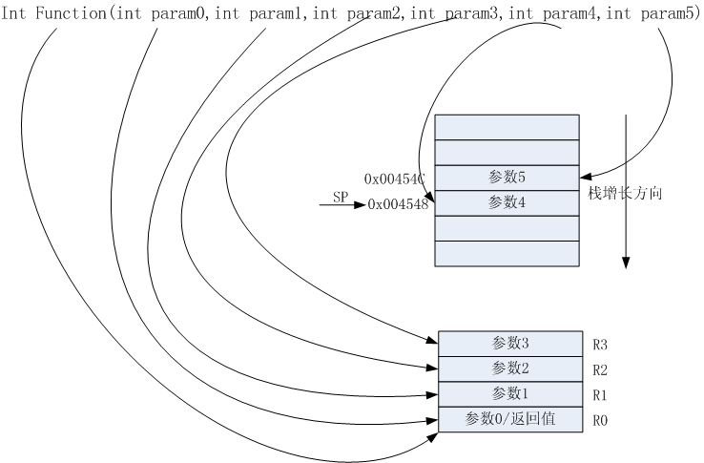
ATPCS规则

